Slide 1
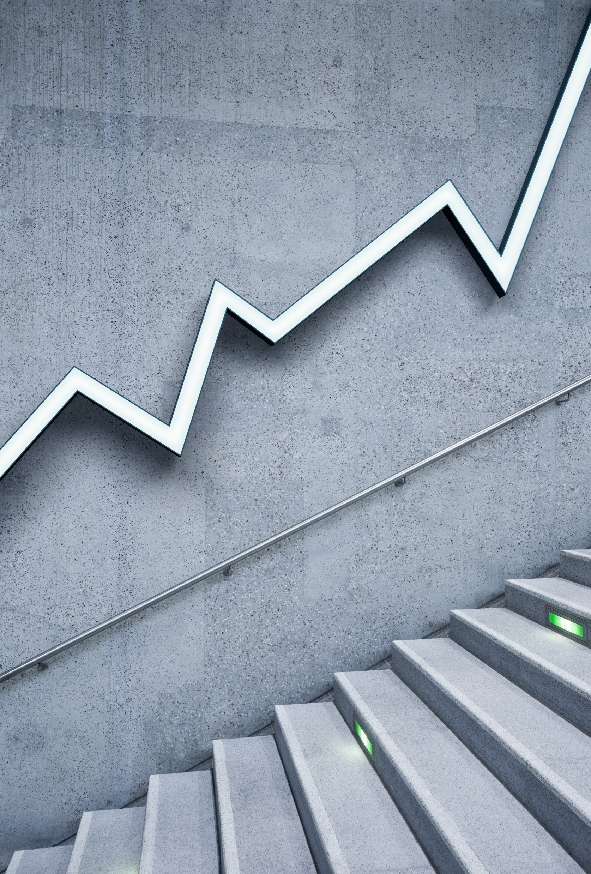
인간과 철학
담당교수 강지은

Slide 2

주교재
<더 좋은 삶을 위한 도덕 주제들>
문종길 지음, 책과 나무, 2014

Slide 3
성적평가
출석 20 중간대체과제 20 기말 40 퀴즈 20

Slide 4
<더 좋은 삶을 위한 도덕 주제들>
주제 하나 어떤 행동을 도덕적이라고 할 수 있나?
의무론 : 행위 자체의 옮음
결과주의 : 행위 공리주의, 규칙 공리주의
덕 윤리 : 좋은 습관과 성품
주제 둘 과학기술이 사회의 방향을 결정할까?
1. 과학기술, 가치중립성 대 윤리적 책임
2. 기술 결정론
3. 기술의 사회적 구성론
4. 기술 시스템 이론

Slide 5
주제 셋 동물과 자연에게도 도덕적 배려를 해야 할까?
근대 서양의 인간중심주의
베이컨의 자연 지배 / 데카르트의 기계적 자연관 / 칸트의 동물관
동물중심주의
싱어의 동물해방 / 리건의 동물 권리
3. 테일러의 생명중심주의
4. 레오폴드의 대지윤리
5. 심층생태론

Slide 6
주제 넷 사랑에도 ‘기술’이 필요할까?
자유주의와 보수주의의 성
프롬과 『사랑의 기술』
성적 지향과 동성애
성적 자기 결정권과 성 상품화

Slide 7
주제 다섯 인간은 절대적 가치를 지니는가?
낙태와 윤리
뇌사, 장기이식과 윤리
안락사외 생명, 의료윤리 원칙
의학 연구와 윤리
의료 자원의 배분과 정의

Slide 8
주제 여섯 죽음은 항상 두렵고 나쁜 것일까?
죽음과 윤리
소크라테스와 죽음
에피쿠로스와 죽음
스토아학파와 죽음
쇼펜하우어와 죽음
하이데거와 죽음

Slide 9
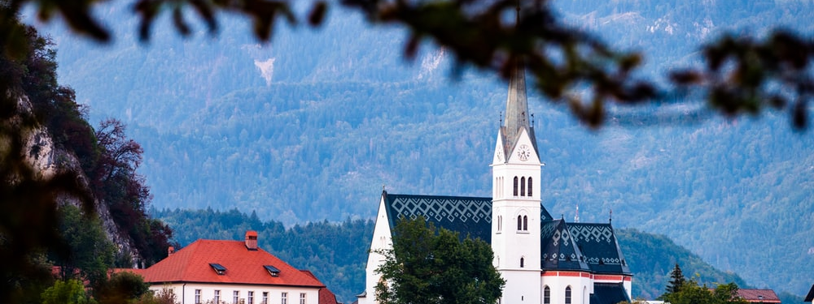
우리는 순간순간 많은 윤리적 문제들과 만나고 있습니다
무척 아름다운 사진입니다. 여기에도 윤리적 문제는 깃들어 있습니다. 무엇일까요?
이 사진은 저작권이 없는 unsplash 사이트에서 가져온 사진입니다.

Slide 10
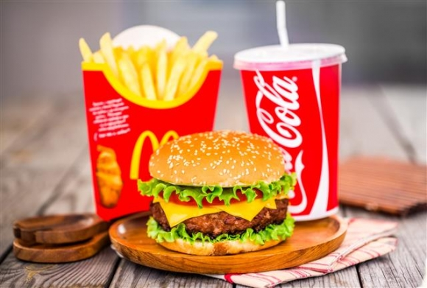
오늘 점심으로 무엇을 드셨나요?
점심엔 헴버거 세트가 최고죠 ㅎㅎ

Slide 11
방금 본 햄버거 세트에 구성되어 있는 햄버거, 콜라의 공통점은?
무엇일까요?

Slide 12
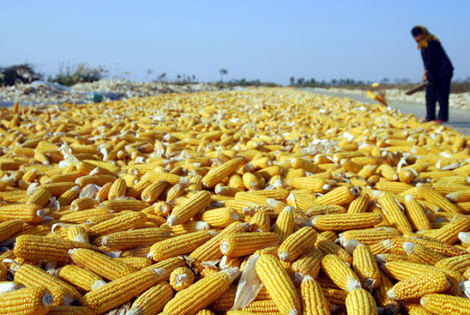
정답은 바로 옥수수입니다

Slide 13
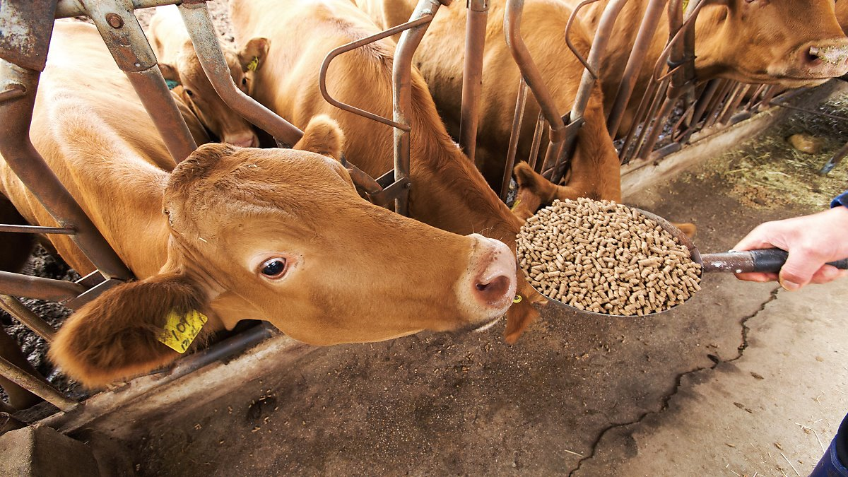
소의 사료에 옥수수가 들어갑니다 그걸 먹고 자란 소의 고기가 햄버거 패티가 됩니다

Slide 14
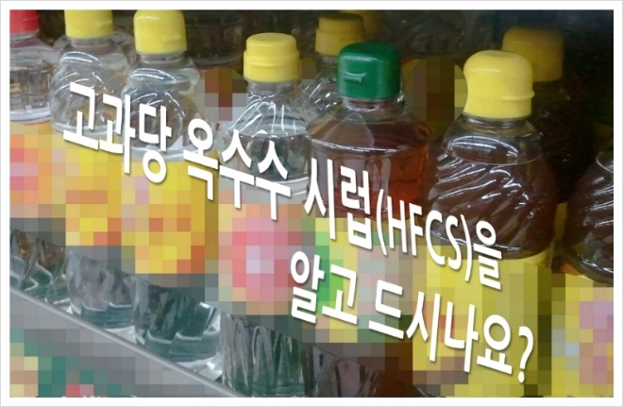
콜라엔 고과당 옥수수시럽이 들어갑니다. 설탕으로는 콜라의 단맛을 낼 수 없습니다

Slide 15
햄버거 세트 세가지 음식의 공통점은?
GMO겠죠 ㅠㅠ

Slide 16
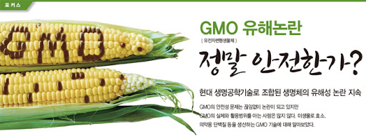
여전히 논란 중에 있는 GMO

Slide 17
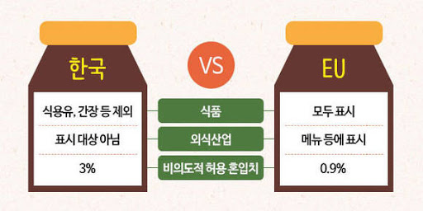
우리나라 사람들은 는 언제 GMO식품을 먹는지조차 알기 어려울 때가 많습니다

Slide 18
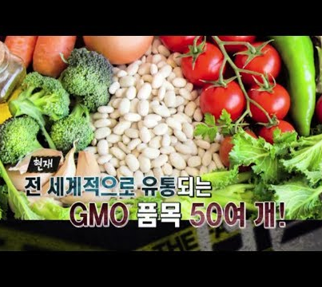
여러분들이 알고 있는 GMO 식품은 얼마나 되나요?

Slide 19
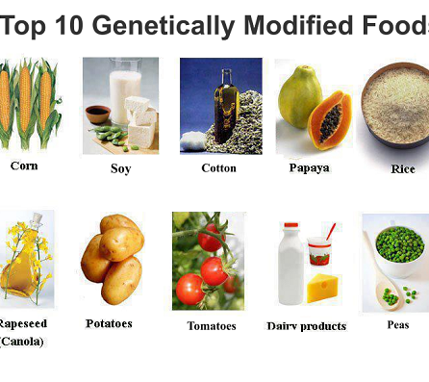
간단하게 보아도 우리와 밀접한 관계가 있는 식품들이죠
저는 옥수수 안먹는데요?
라고 하시는 분들 있으실텐데요 ㅎㅎ
과연 먹지 않을 수 있을까요?

Slide 20
미국은 옥수수 농업이 지금 최고의 호황을 맞고 있습니다

Slide 21
미국이 옥수수 농사로 최고의 호황을 맞고 있는 이유는 무엇일까요?
이것도 도덕논쟁과 관련이 있을까요?
네 있습니다.

Slide 22
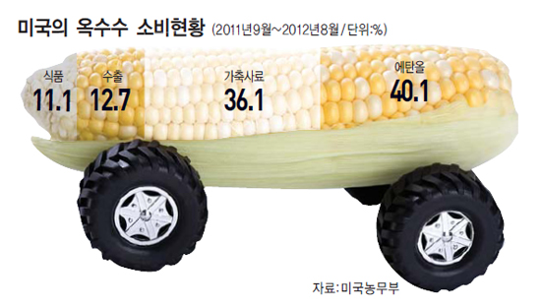
에탄올 자동차 들어보셨나요?

Slide 23
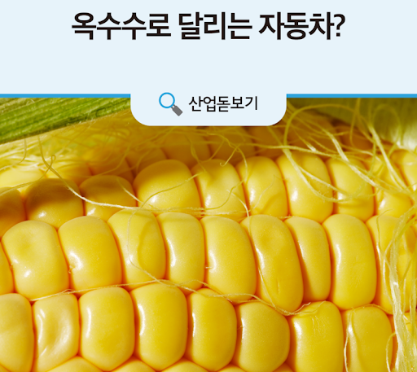
미국에선 무공해자동차라고 해서 미래 산업으로 갑부들의 투자가 이어지고 있습니다. 빌게이츠가 투자했다고 해서 유명하죠.

Slide 24
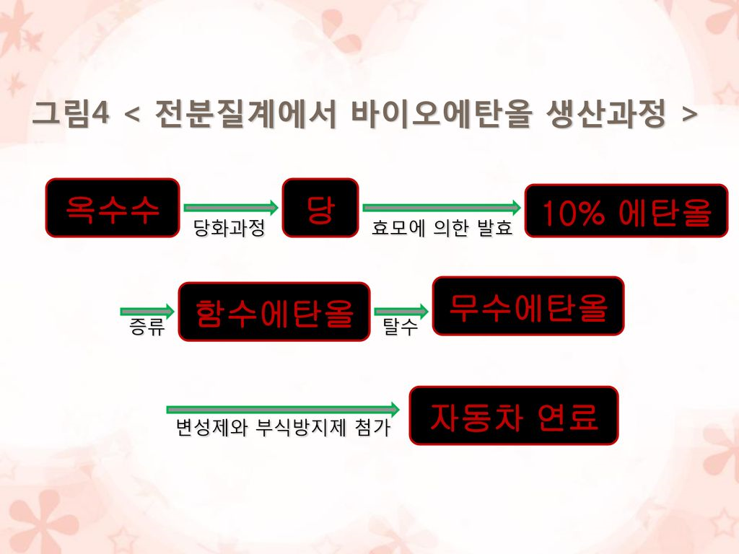
석탄, 석유 연료가 이산화탄소를 배출해서 지구온난화를 촉진하는 것에 비해 환경에 좋을 것 같습니다.

Slide 25
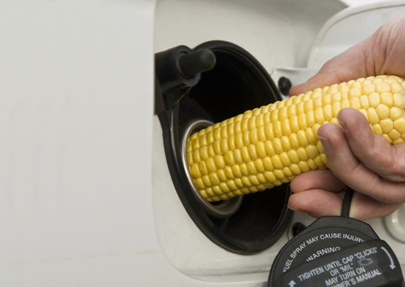
그러나 저렇게 에탄올 자동차에 가득채울 연료를 만들려면 옥수수가 얼마나 필요할까요?

Slide 26
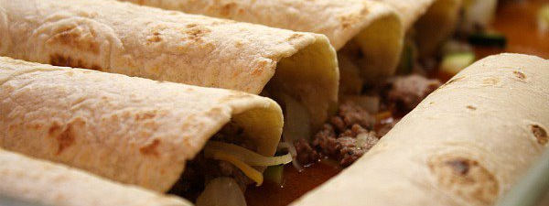
멕시코 사람 1인이 1년 먹을 또띠아를 만들 옥수수가 필요합니다

Slide 27
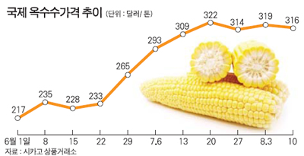
미국사람이 왜 멕시코 사람 또띠아를 걱정하냐구요?

Slide 28
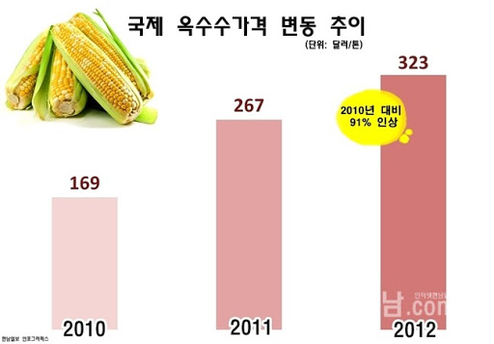
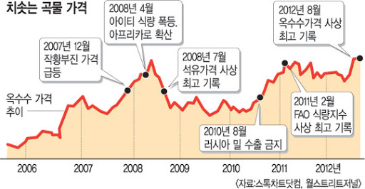
바이오연료 개발로 국제 곡물가가 폭등을 하고 특히 옥수수를 주식으로 하는 나라들은 식량난을 겪고 있습니다

Slide 29
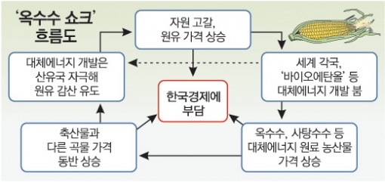
그런데 옥수수가격 상승은 또띠아 가격 상승에서 끝나지 않습니다

Slide 30
거대 농산물 국가에서 수입해 오는 가격이 그동안 너무나 저렴했습니다.
그 농산물로 사람도 먹고 소도 키웠습니다.
그런데 거대 농산물국가는 자본주의 원리에 따라 거기에서 더 이익을 남기려고 농산물은 안죽고 잡초만 죽는 GMO농산물을 만들었습니다. 그 농산물은 농약 덩어리입니다. 제3세계 국민들은 값싼 GMO농약 덩어리들을 먹었습니다. 건강은 모릅니다.
이제 그것도 못사먹게 생겼습니다.
그럼 어떻게 해야하나요.

Slide 31
해결의 방법은 무엇일까요?
거대 농산물 국가에서 수입해 오는 가격이 그동안 너무나 저렴했습니다.
그 농산물로 사람도 먹고 소도 키웠습니다.
그런데 거대 농산물국가는 자본주의 원리에 따라 거기에서 더 이익을 남기려고 농산물은 안죽고 잡초만 죽는 GMO농산물을 만들었습니다. 그 농산물은 농약 덩어리입니다. 제3세계 국민들은 값싼 GMO농약 덩어리들을 먹었습니다. 건강은 모릅니다.
이제 그것도 못사먹게 생겼습니다.
그럼 어떻게 해야하나요.

Slide 32
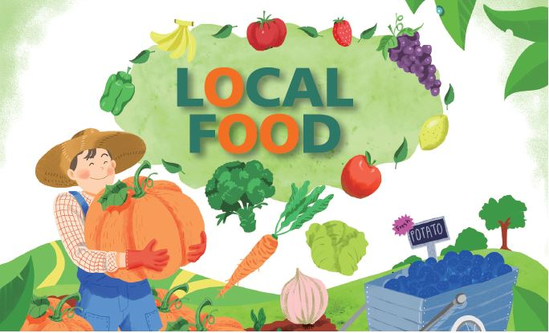
로컬푸드가 답입니다

Slide 33
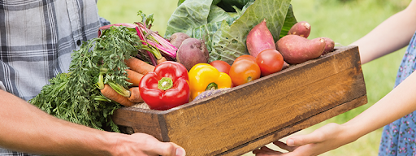
남에게 의존하지 않는 먹거리

Slide 34
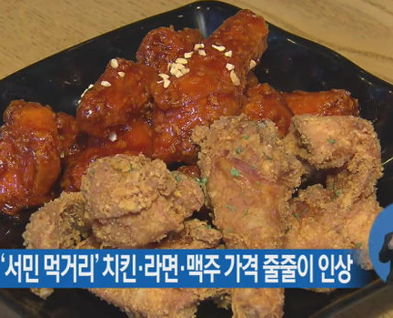
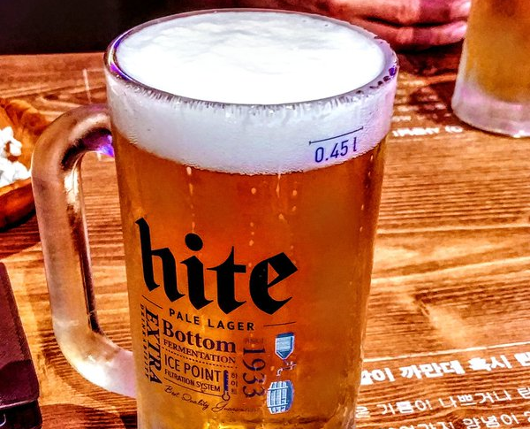
저녁에 치느님을 영접하는 건 행복이죠?^^

Slide 35
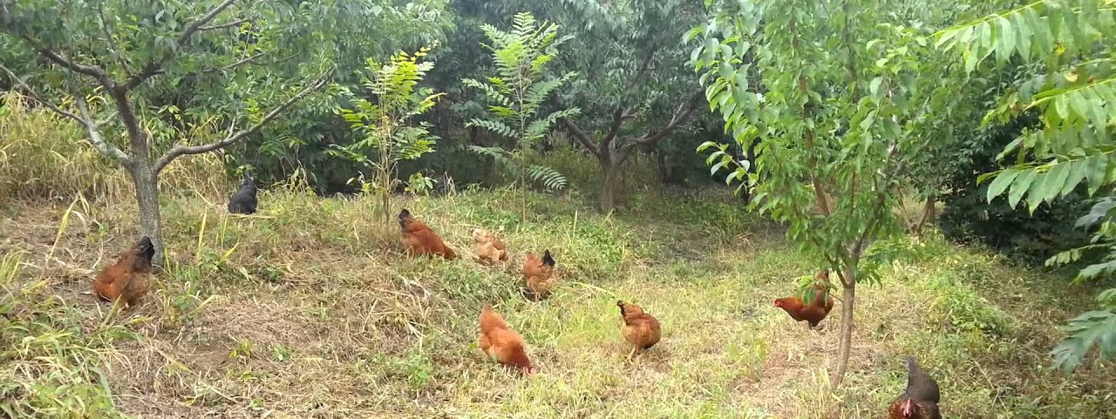
그러나 우리가 영접하는 치킨이 이런 좋은 환경에서 방사되지는 않는다는 불편한 진실
우리가 외면하고 있는 닭공장의 사진이나 여러가지 불편한 진실은 다음에 만나서 이야기 하도록 하겠습니다. 저도 너무 불편합니다. ㅠㅠ

Slide 36
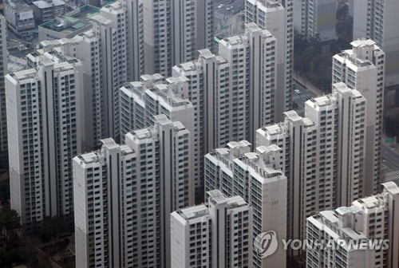
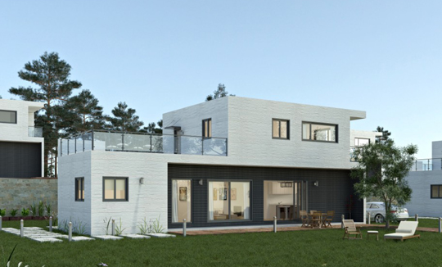
주거 유형은 어떻게 되시나요?

Slide 37
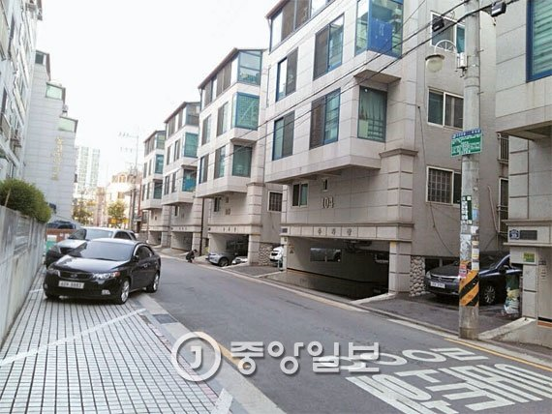
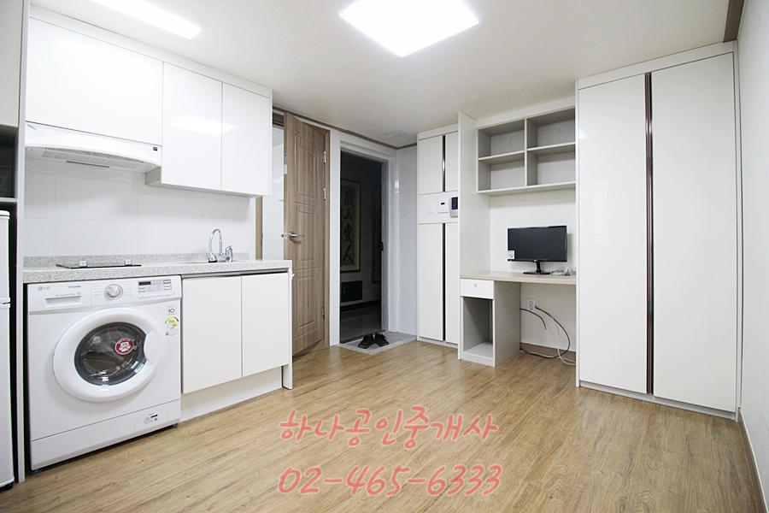
아파트, 전원주택, 빌라, 원룸 필요에 따라서 선택할 수 있습니다

Slide 38
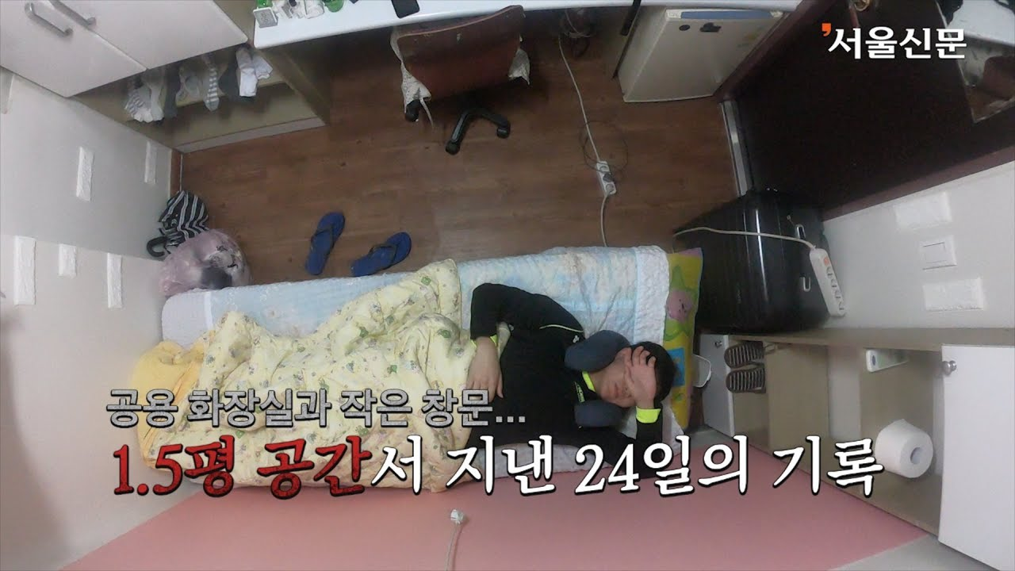
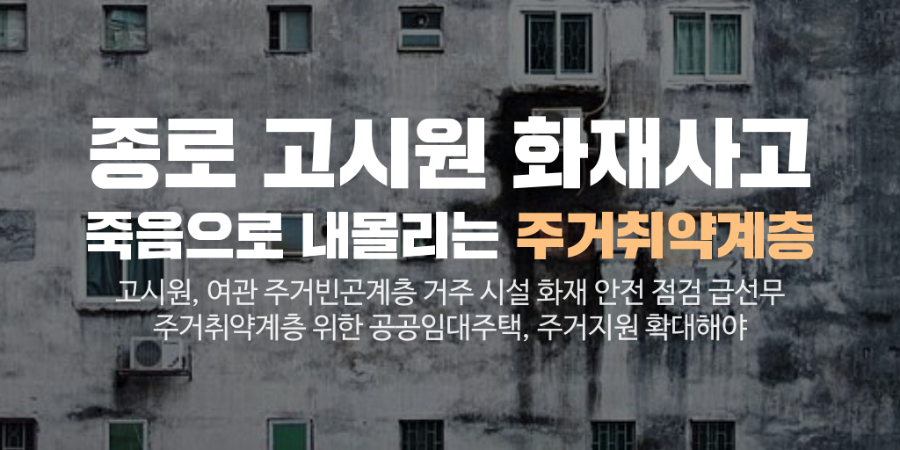
그러나 너무 협소하고 지내기 어려운 주거공간으로 내몰리는 사람들이 있습니다.

Slide 39
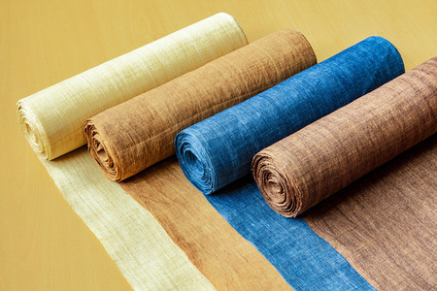
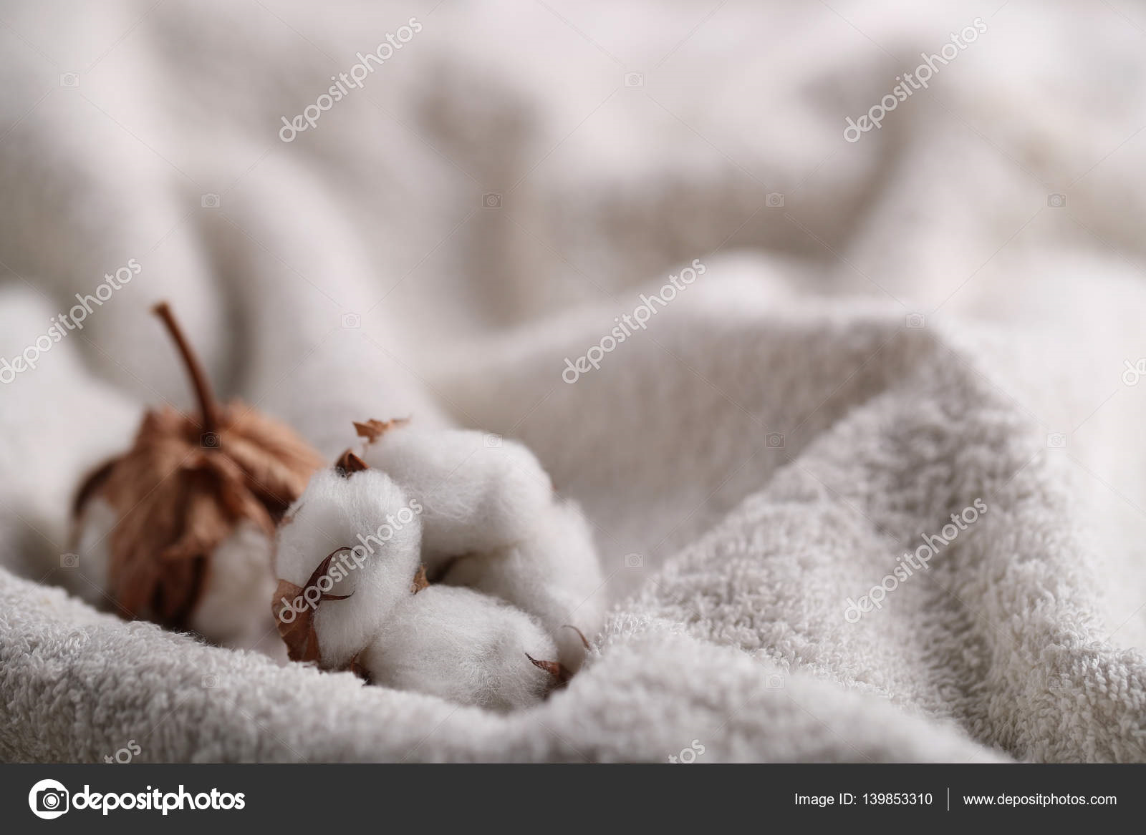
어떤 소재의 옷을 선호하시나요?

Slide 40
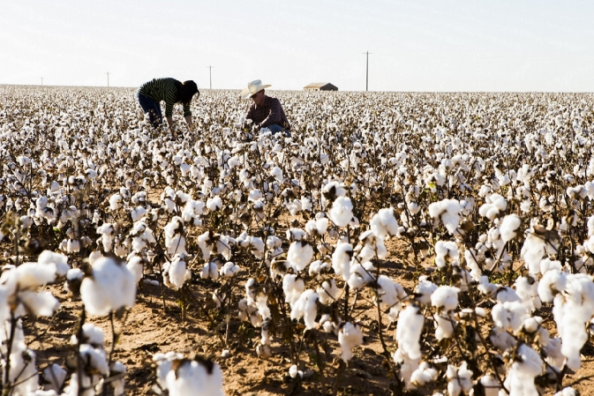
GMO 목화는 제3세계에서 재배
농부들은 매년 농약에 내성이 생긴 목화에 새로운 농약을 구입해야 하며 헬기로 뿌리는 농약에 고스란히 신체를 노출할 수 밖에 없다.

Slide 41
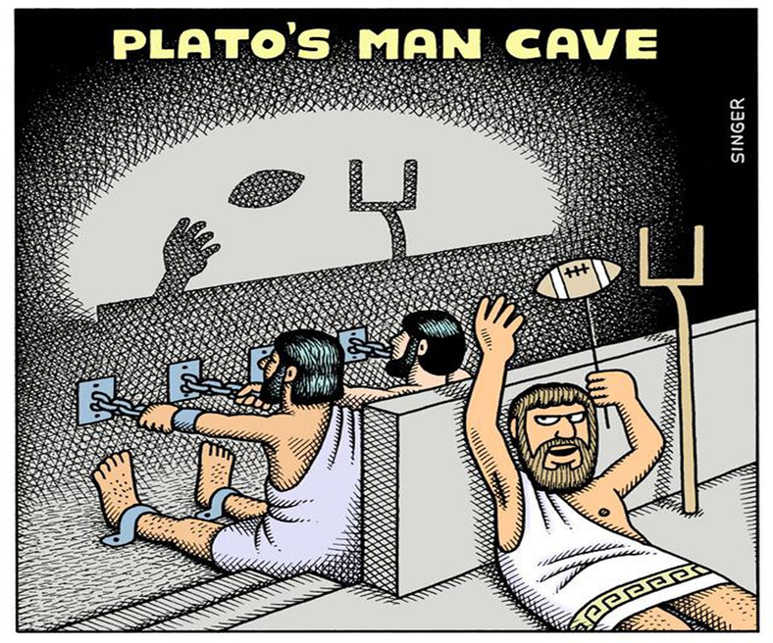
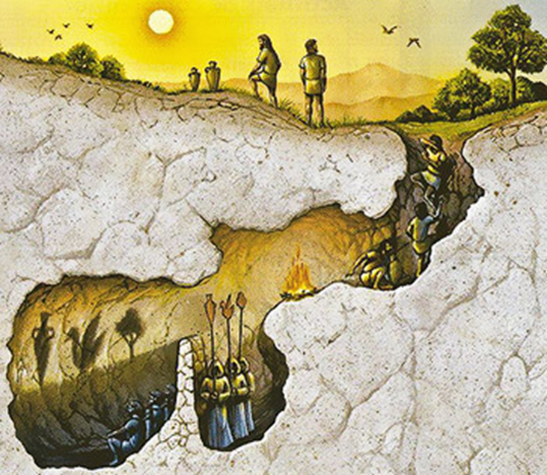
죄수가 현자가 되어 돌아오기까지

Slide 42
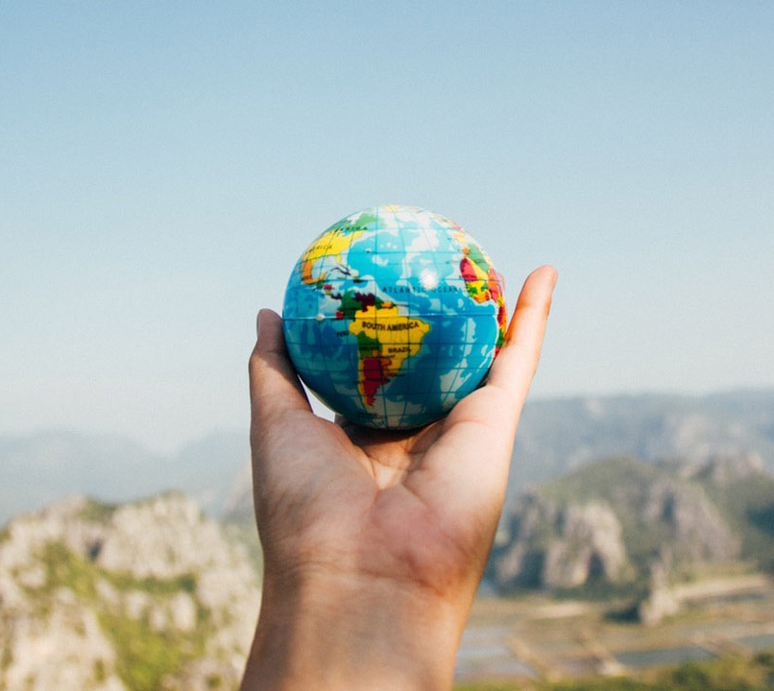
동굴에 갇힌 죄수가 되어서는 윤리적 판단을 할 수가 없습니다.

Slide 43

SNS는 세상을 보는 창이지만 진실을 모두 보여주지는 못합니다.

Slide 44
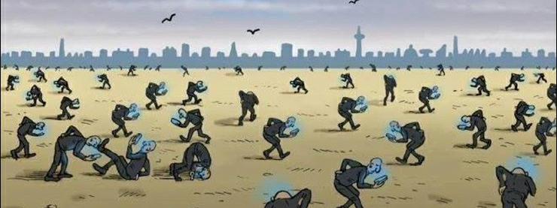
폴란드의 파웰 쿠친스키(Pawel Kuczynski) 그림

Slide 45
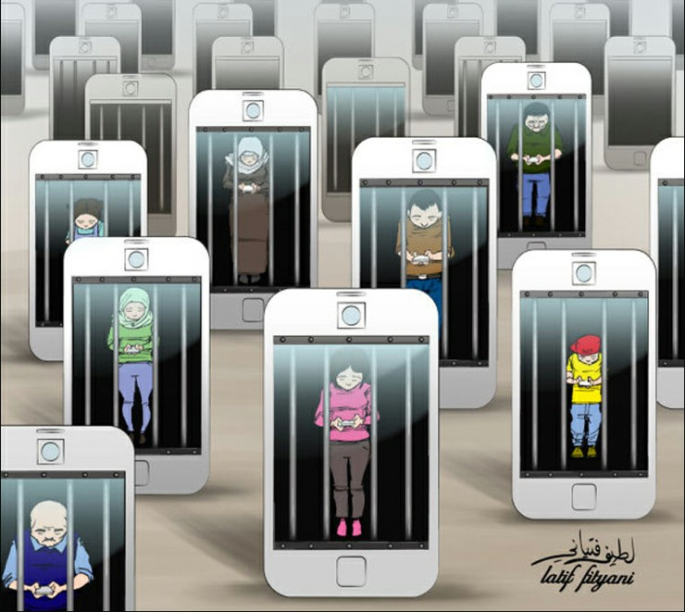
SNS 디스토피아를 이보다 더 잘 표현할 수 있을까요?

Slide 46
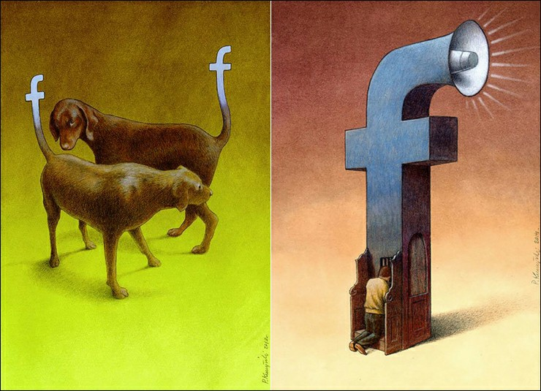
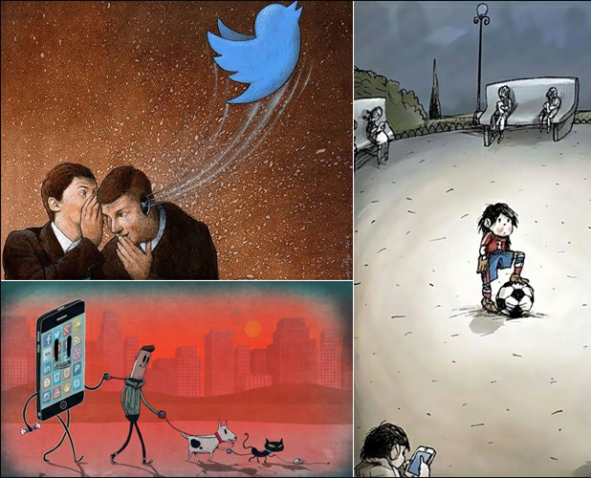
사람들은 가짜뉴스의 노예가 되고 아이는 스마트폰에 친구를 뺏겼습니다.

Slide 47
우리가 생각하고 있는 것들이….
우리가 내리고 있는 윤리적 판단들이 SNS에 의존하고 있는 것들이라면
어쩌면 우리는 진실을 말하고 있을 수도
어쩌면 우리는 가짜뉴스를 재생산하고 있을 수도
있습니다………..

Slide 48
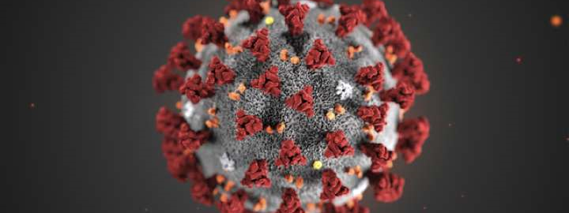
코로나19, 언제쯤 끝날 수 있을까?

Slide 49
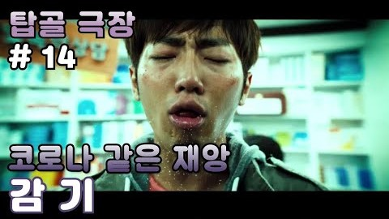
영화 <감기(Flu)>김성수 감독, 2013

Slide 50
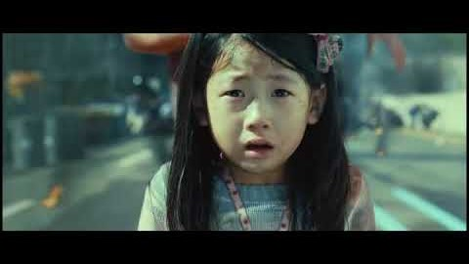
작은 시작이 돌이킬 수 없는 결과를 불러올 수도 있습니다.

Slide 51
영화 <감기>의 간략한 줄거리를 보셨습니다.
이번 코로나 19와 같은 경우는 아니지만 사람들의 코로나에 대한 대응에는 비슷한 점이 많이 보입니다.
사람들의 반응이 과연 단순히 의학적인 대응일 뿐일까요, 아니면 정치적, 심리적 대응일까요?

Slide 52
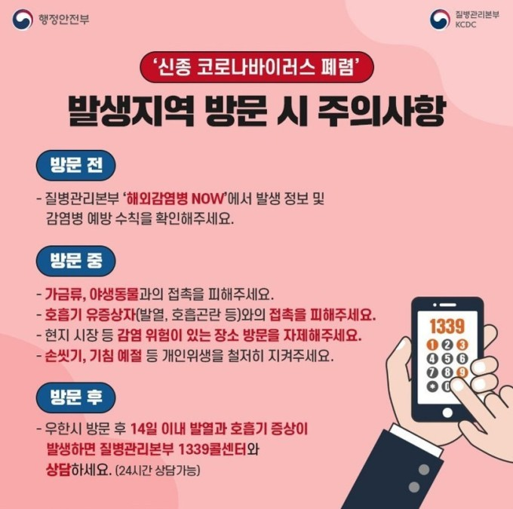
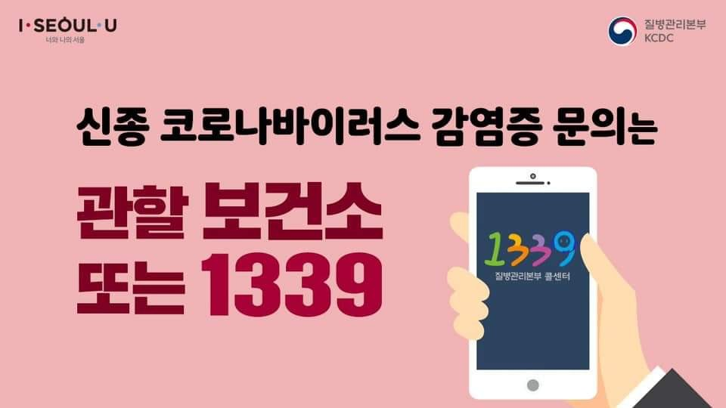
코로나19는 우리의 삶을 너무나 많이 바꾸었습니다

Slide 53
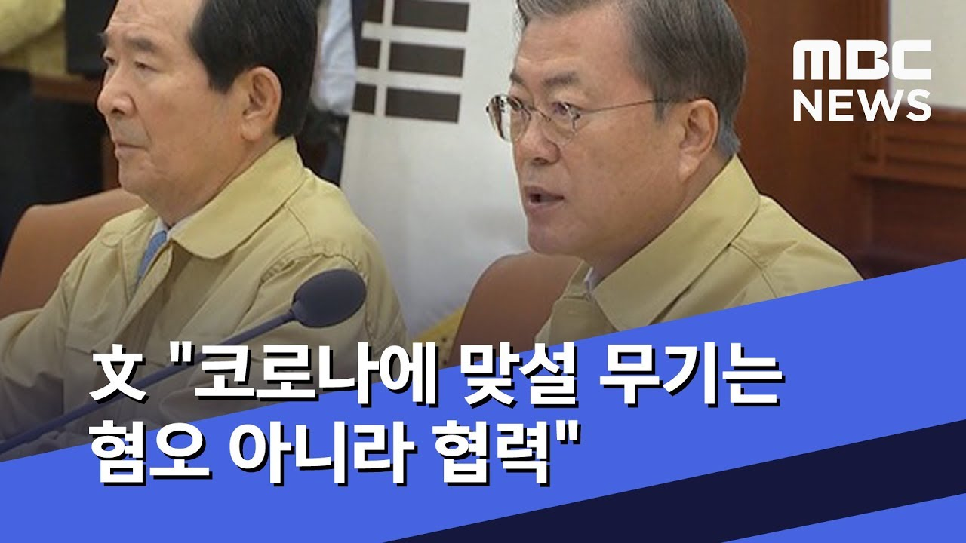

Slide 54
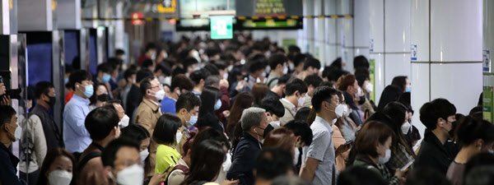
마스크를 쓰고도 불안한 대중교통

Slide 55
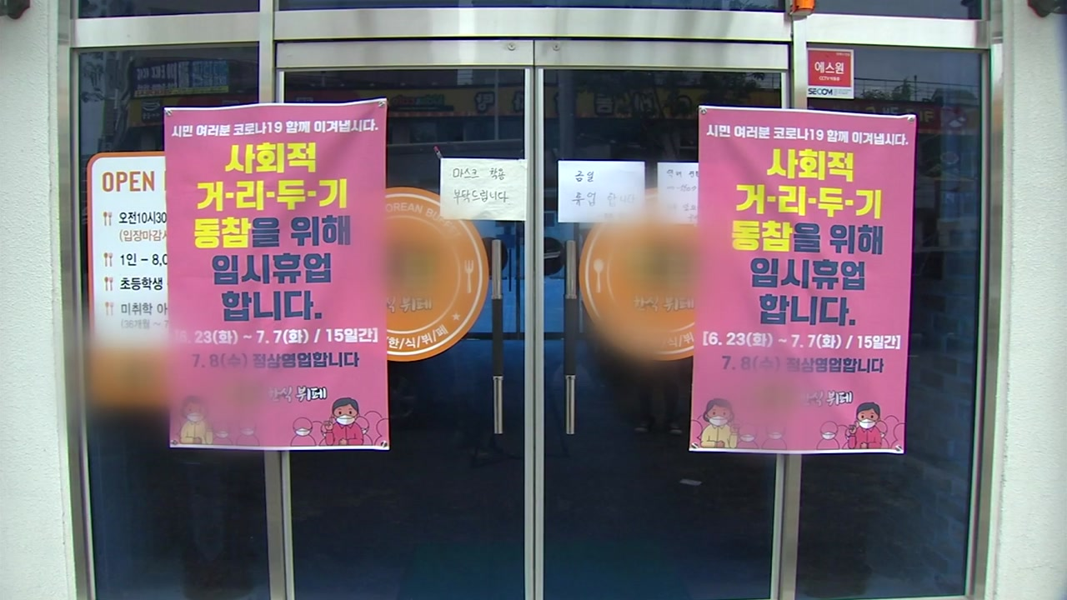
다시 일상으로 돌아갔으면 좋겠습니다

Slide 56
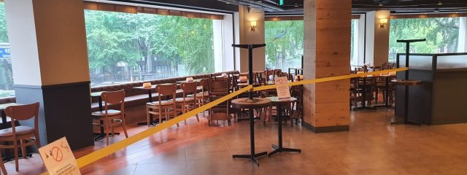
카페에 앉아 친구와 커피 마시고 수다 떨고 싶습니다

Slide 57
코로나는 여러가지 문제가 복합적으로 얽혀 있습니다
코로나19 문제는 감염의 문제이고, 사회문제, 도덕문제입니다.
우리는 여기에 대해서도 충분히 토론하고 국제사회가 나아갈 길에 대해서 의견을 가질 수 있을 것입니다.

Slide 58
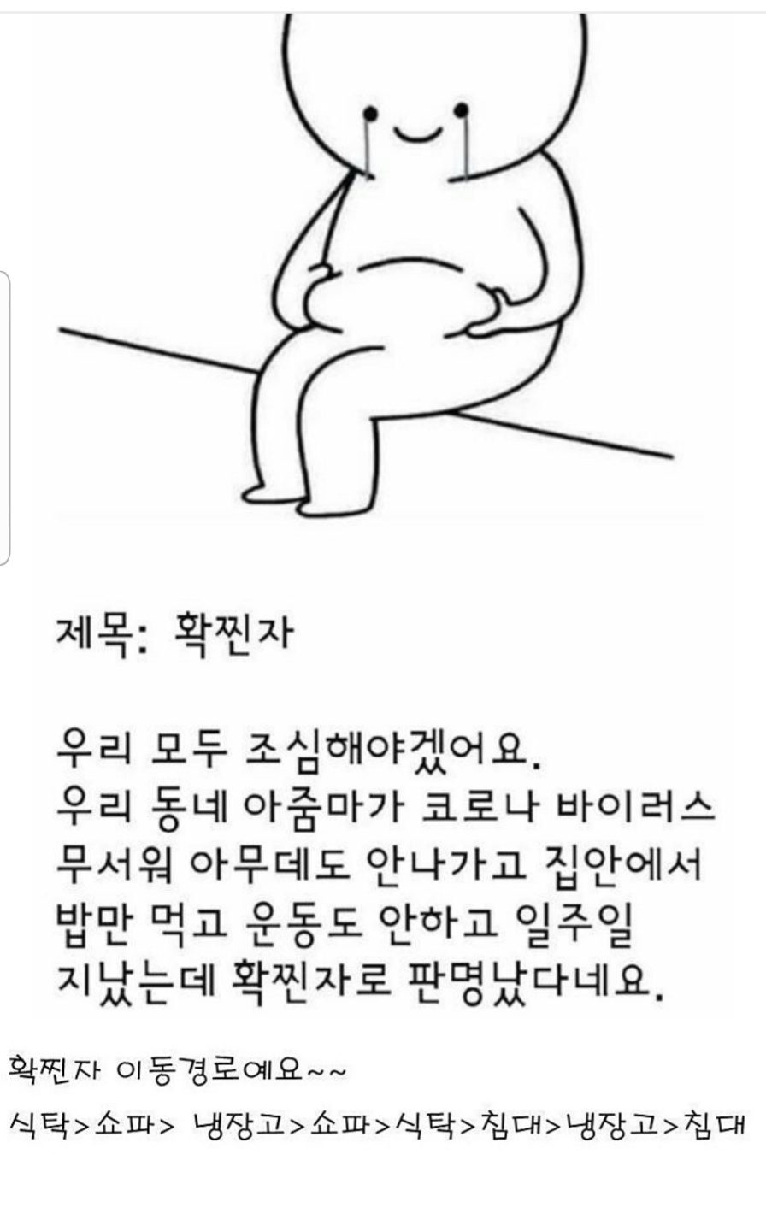
요즘 오죽하면 이런 코로나 확진자를 희화화한 이미지가 돌아다닙니다. ㅠㅠ

Slide 59
지금 대한민국과 전세계 국민들에게 필요한 윤리적 결단은 무엇일까요?

